Slide 1

Implementasi Metode Multi Attribute Utility Theory (MAUT) dalam Menentukan Penerima Bantuan Kepada Kelompok Wirausaha Bersama (KWB)
Seminar Proposal Penelitian
Maulidani Mahmud
60900118012

Slide 2
Agenda
1
2
3
4
5
Latar Belakang
Masalah
Tujuan
Manfaat
Metode

Slide 3

Latar Belakang
Dinas Perindustrian dan Perdagangan Kota Makassar memiliki program banrtuan untuk Kelompok Wirausaha Bersama (KWB)
Proses pemberian bantuan yang bersifat subjektif, tanpa mempertimbangkan kriteria yang jelas dan objektif
Proses pemberian bantuan tersebut dapat menyebabkan pemberian bantuan yang tidak transparan, tidak adil, kurang efisien, dan tidak akurat.

Slide 4
Latar Belakang
QS An-Nisa’/4: 58
إِنَّ اللَّهَ يَأْمُرُكُمْ أَنْ تُؤَدُّوا الْأَمَانَاتِ إِلَىٰ أَهْلِهَا وَإِذَا حَكَمْتُمْ بَيْنَ النَّاسِ أَنْ تَحْكُمُوا بِالْعَدْلِ ۚ إِنَّ اللَّهَ نِعِمَّا يَعِظُكُمْ بِهِ ۗ إِنَّ اللَّهَ كَانَ سَمِيعًا بَصِيرًا
QS An-Nahl /16: 90
إِنَّ اللَّهَ يَأْمُرُ بِالْعَدْلِ وَالْإِحْسَانِ وَإِيتَاءِ ذِي الْقُرْبَىٰ وَيَنْهَىٰ عَنِ الْفَحْشَاءِ وَالْمُنْكَرِ وَالْبَغْيِ ۚ يَعِظُكُمْ لَعَلَّكُمْ تَذَكَّرُونَ

Slide 5
Masalah
Diperlukan solusi untuk memastikan bahwa proses penentuan penerima bantuan itu adil, transparan, efisien, dan akurat
Menerapkan metode MAUT (Multi-Attribute Utility Theory) sebagai solusi

Slide 6
Masalah
Rumusan Masalah :
Bagaimana mengimplementasikan metode MAUT dalam menentukan
penerima bantuan kepada KWB?

Slide 7
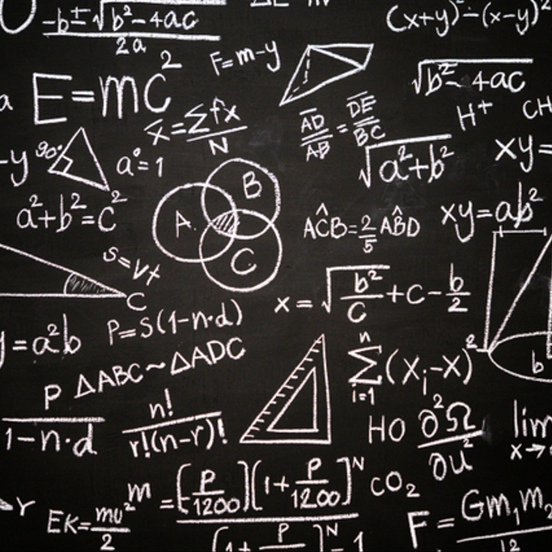
Apa itu MAUT ?
Multi Attribute Utility Theory

Slide 8
MAUT adalah suatu metode yang dapat digunakan untuk mengukur tingkat preferensi penerima bantuan berdasarkan berbagai atribut yang relevan
“
Fajar Israwan dkk., 2018
”
2023
Proposal
8

Slide 9
Menggunakan SPK membantu memastikan bahwa proses penentuan penerima bantuan itu adil, transparan, efisien, dan akurat
“
Mahendra & Ernanda Aryanto, 2019
”
2023
Proposal
9

Slide 10





Kenapa MAUT ?
Fleksibilitas
MAUT
Preferensi relatif antar alternatif
MAUT dan ELECTRE
Akurasi
MAUT
AHP
TOPSIS
SAW
ELECTRE
FAHP
MAUT
Efisiensi
MAUT
Transparansi
MAUT

Slide 11
Tujuan
Tujuan dari penelitian ini adalah untuk mengimplementasikan metode MAUT dalam menentukan penerima bantuan kepada KWB.

Slide 12
Manfaat
Memberikan rekomendasi untuk menentukan pemilihan penerima bantuan kepada KWB secara adil, transparan, efisien, dan akurat
Sistem ini berbasis website sehingga memberi kemudahan untuk mengakses dan mengolah data KWB.

Slide 13
Metode Penelitian
Tahap Persiapan & Pererncanaan
Menentukan Rumusan Masalah & Tujuan Penelitian
Menentukan Sumber Data
Menentukan Metode Pengumpulan Data (Metode Kuantitatif)
Tahap Implementasi
Metode Pengembangan RAD
Menentukan Alternatif
Menentukan Kriteria & Nilai Setiap Kriteria
Analisis MAUT
Tahap Hasil
Dokumentasi
2023
Proposal
13

Slide 14
Terima Kasih
Maulidani Mahmuud
60900118012

